Slide 1
Restaurante KeRule
INTEGRANTES:
CUENTA | NOMBRES
# 16 | María José Ortega Argueta
# 36 | Erick David Blanco Santos
# 39 | Hector Josue Rodríguez Discua
# 47 | Josue Enmanuel Bonilla Recarte
# 52 | Ricardo Tovez Palomo
# 53 | Waldin Francisco Castillo Montes

Slide 2
Descripción del Proyecto
El proyecto muestra un sistema para un restaurante a domicilio que esta compuesto por una interfaz sencilla para el usuario y para los trabajadores, donde el usuario registra sus datos, escoge el menú que desea consumir e ingresa sus datos de pago, al darle continuar a cada una de estas pantallas los datos son registrados en bases de datos donde los empleados del restaurante tienen acceso para tomar la ordenes y se aseguran de que los datos de pago estén completamente bien, es muy funcional para restaurantes en la situación actual de pandemia donde el domicilio se ha vuelto una necesidad para todos y hacerlo de esta manera ordenada hace que el cliente reciba su pedido a tiempo y que las demás ordenes no se estanquen.

Slide 3


Ventana1
Datos del cliente
Funcionalidad #1
En esta pantalla se muestran diferentes espacios donde el cliente debe ingresar sus datos de registro para la impresión del recibo de pago, estos datos también son muy importantes para poder contactar al usuario, para asegurar su pedido y guiar a la persona que hace el envió, el botón de continuar lleva al usuario a la siguiente pantalla.
Responsable:
53_Waldin Francisco Castillo Montes
NOMBRE
APELLIDO
TELÉFONO
DIRECCIÓN
CONTINUAR

Slide 4

Ventana 2
Funcionalidad #2
En esta pantalla se le da la bienvenida al cliente que se registro y le pregunta lo que desea ordenar: muestra tres botones dependiendo lo que el usuario desee si es un desayuno, un almuerzo o una cena, cuando el usuario da click en cualquiera de esta opciones muestra un menú de acuerdo a las comidas que se consumen en estos distintos horarios del día, el botón de atrás lleva al usuario a la pantalla anterior por si le hizo falta algún dato.
Responsable:
47_Josue Enmanuel Bonilla Recarte
¡Bienvenido al KeRule!
¿Qué Desea Ordenar?
DESAYUNO
ALMUERZO
CENA
Atrás

Slide 5
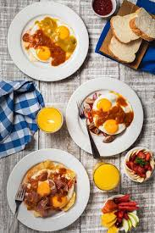
Ventana 3
DESAYUNO
Funcionalidad #3
En esta pantalla se muestra la opción de desayuno con varios espacios, en el primer espacio de menú se muestra una pestaña que es un combobox con platillos de comidas armados de acuerdo con la opción de desayuno, igualmente en bebidas se muestra una pestaña con diferentes opciones de acuerdo a lo que se consume en el desayuno, el usuario escoge la que desee, el precio, el subtotal, el impuesto y el total se llenan automáticamente cuando se ingresa el menú y la bebida, el botón de continuar lleva al usuario a la siguiente pantalla y el botón de atrás lo lleva a la anterior.
MENU
BEBIDA
Responsable:
39_Hector Josue Rodríguez Discua
CANTIDAD
PRECIO
SUBTOTAL
IPSV/15
IMPUESTO
TOTAL
CONTINUAR
Atrás

Slide 6
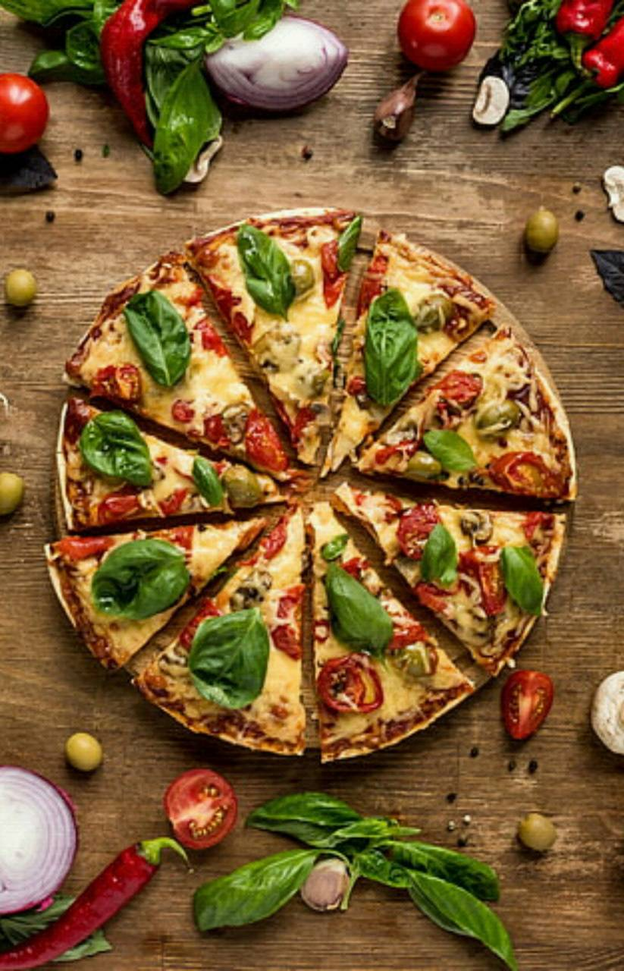
Ventana 4
ALMUERZO
Funcionalidad #4
En esta pantalla se muestra la opción de almuerzo con varios espacios, en el primer espacio de menú se muestra una pestaña que es un combobox con platillos de comidas armados de acuerdo con la opción de almuerzo, igualmente en bebidas se muestra una pestaña con diferentes opciones de acuerdo a lo que se consume en el almuerzo, el usuario escoge la que desee, el precio, el subtotal, el impuesto y el total se llenan automáticamente cuando se ingresa el menú y la bebida, el botón de continuar lleva al usuario a la siguiente pantalla y el botón de atrás lo lleva a la anterior.
MENU
BEBIDAS
Responsable:
52_Ricardo Tovez Palomo
CANTIDAD
PRECIO
SUBTOTAL
IPSV./15
IMPUESTO
TOTAL
CONTINUAR
Atrás

Slide 7
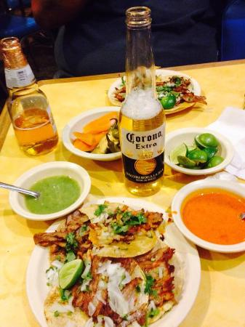
Ventana 5
cena
Funcionalidad #4
En esta pantalla se muestra la opción de cena con varios espacios, en el primer espacio de menú se muestra una pestaña que es un combobox con platillos de comidas armados de acuerdo con la opción de cena, igualmente en bebidas se muestra una pestaña con diferentes opciones de acuerdo a lo que se consume en la cena, el usuario escoge la que desee, el precio, el subtotal, el impuesto y el total se llenan automáticamente cuando se ingresa el menú y la bebida, el botón de continuar lleva al usuario a la siguiente pantalla y el botón de atrás lo lleva a la anterior.
MENU
BEBIDAS
Responsable:
36_Erick David Blanco Santos
CANTIDAD
PRECIO
SUBTOTAL
IPSV./15
IMPUESTO
TOTAL
CONTINUAR
Atrás

Slide 8

Ventana 6
pago
Funcionalidad #6
En esta ventana de pago se muestra diferentes espacios para realizar la transacción bancaria para pagar su orden, el nombre del propietario la tarjeta, numero de la tarjeta, fecha de vencimiento y código de seguridad, en la parte de total se muestra el total a pagar para que el usuario este seguro de si cuenta con el dinero y se acuerde de la cantidad establecida, cuando ya estén ingresados los datos correctamente da click en el botón de pagar y se realiza la transacción bancaria, y el boto de atrás lleva al usuario a la ventana anterior por si no esta seguro de su pedido.
NOMBRE DEL PROPIETARIO DE LA TARJETA
Responsable:
16_Maria José Ortega Argueta
NUMERO DE LA TARJETA
FECHA DE VENCIMIENTO
CODIGO DE SEGURIDAD
TOTAL: x
PAGAR
Atrás

Slide 9
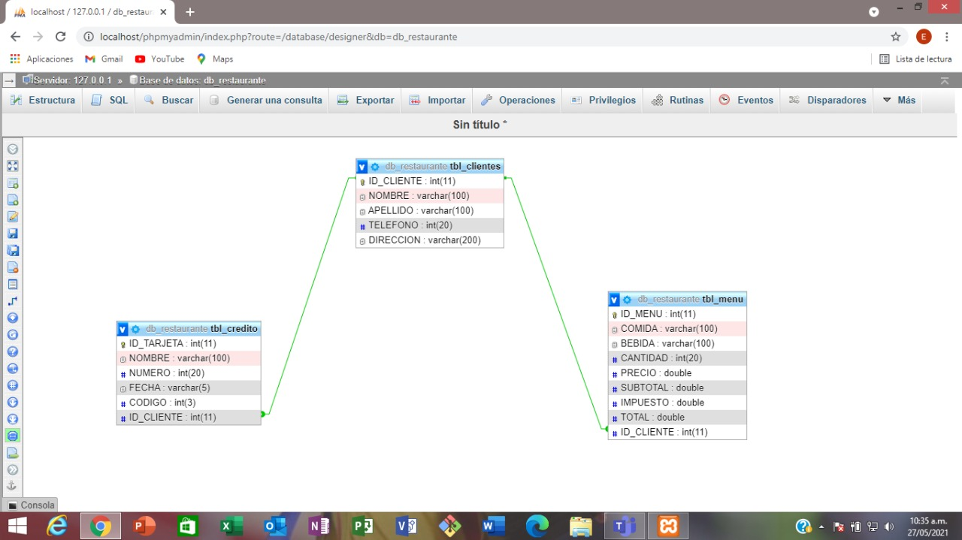
Base de Datos

